Slide 1
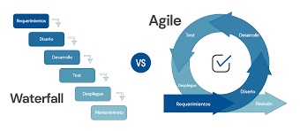
Metodologías de Desarrollo de Software
Cascada vs Ágil

Slide 2
¿Qué es la metodología Cascada?
es un enfoque secuencial y lineal para la gestión de proyectos donde cada fase (requisitos, diseño, implementación, pruebas, despliegue) debe finalizarse antes de iniciar la siguiente.

Slide 3
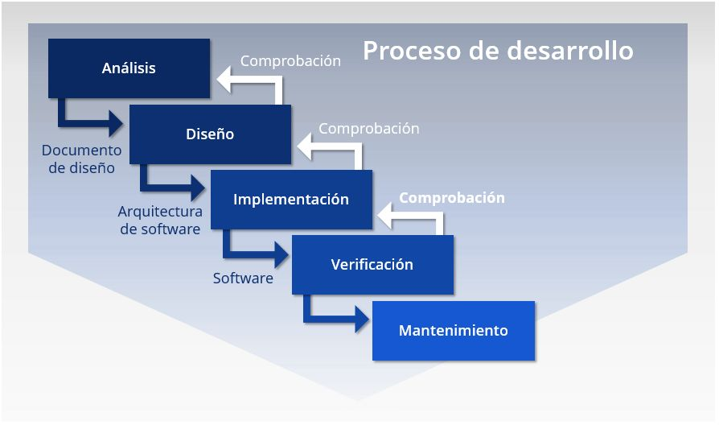
Fases de la Metodología Cascada

Slide 4
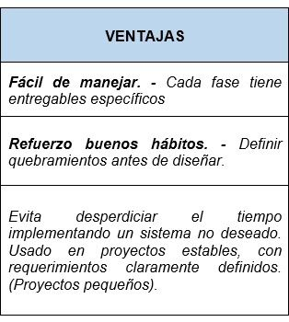
Ventajas de Cascada

Slide 5
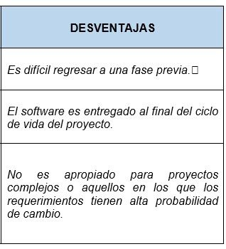
Desventajas de Cascada

Slide 6
¿Qué es la metodología Ágil?
es un enfoque de gestión de proyectos y desarrollo de software basado en ciclos iterativos (sprints), colaboración estrecha con el cliente y flexibilidad ante los cambios.

Slide 7
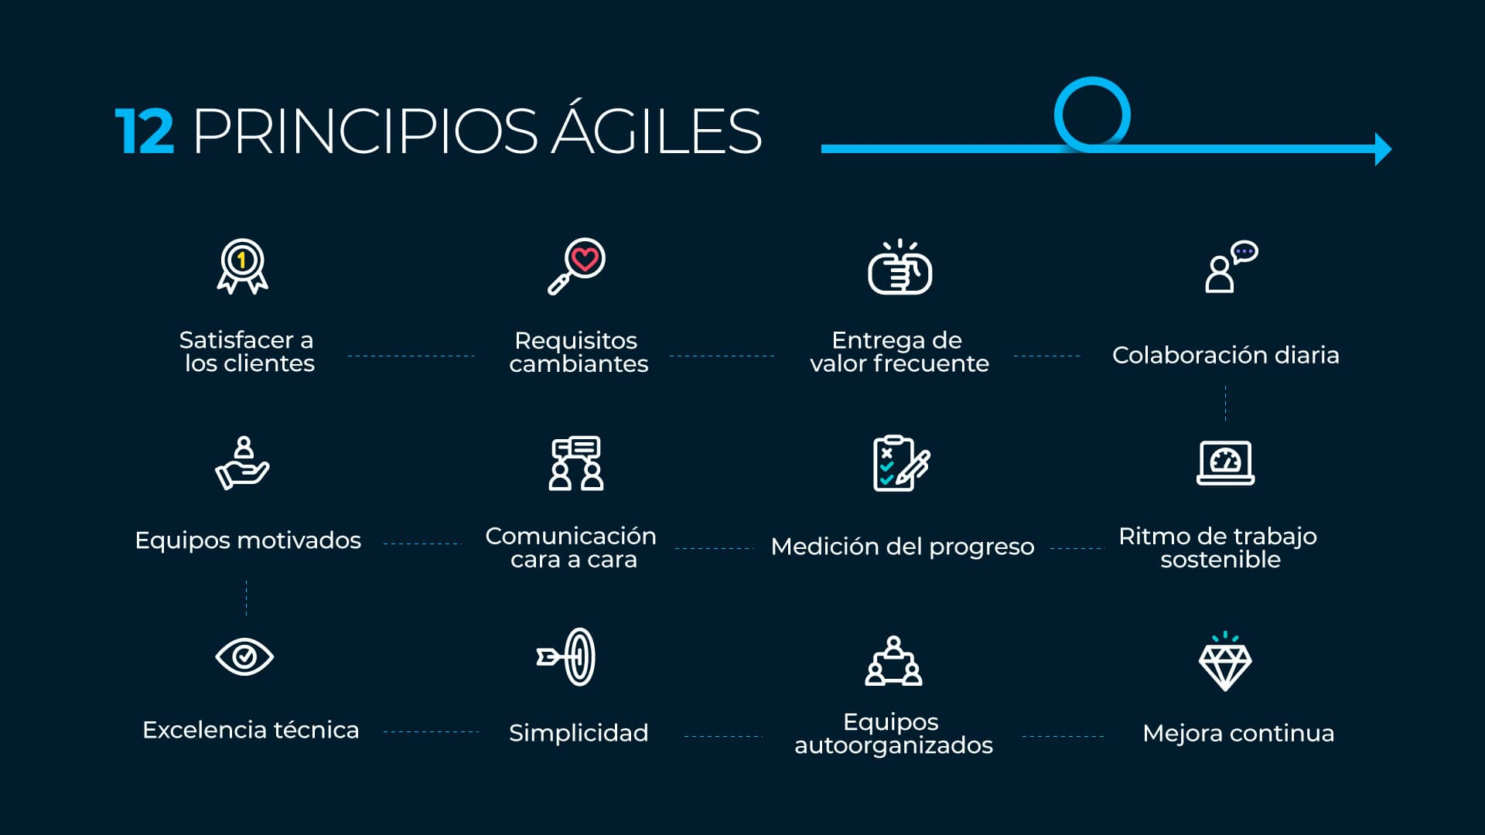
Principios de Ágil

Slide 8
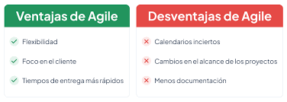
Ventajas y Desventajas

Slide 9
Comparación
Cascada: rígida y secuencial.
Ágil: flexible e iterativa.

Slide 10
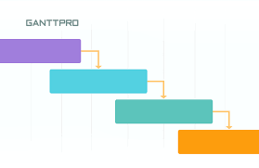
¿Cuándo usar Cascada?
se debe utilizar en proyectos con requisitos claros, fijos y bien definidos desde el inicio, donde no se esperan cambios significativos durante el desarrollo.

Slide 11
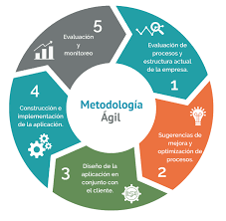
¿Cuándo usar Ágil?
se debe usar en proyectos con alta incertidumbre, requisitos cambiantes o donde se necesite retroalimentación rápida del cliente, como en el desarrollo de software o nuevos productos.

Slide 12
Conclusión
Ambas metodologías son útiles
La elección depende del proyecto
Ágil es la más utilizada hoy

